Slide 1


COORDENAÇÃO DE PROTEÇÃO E DEFESA CIVIL
CAPIVARI DE BAIXO
Relatório Quadrimestral
Coordenador: Ismael Martins

Slide 2
COORDENAÇÃO DE PROTEÇÃO E DEFESA CIVIL
CAPIVARI DE BAIXO
01 - ÁRVORES
No segundo quadrimestre de 2022 a Defesa Civil atuou em diversas vistorias como autorização de corte de árvores que oferecia risco a vida e ao patrimônio. Trabalho realizado com auxilio dos departamentos de Meio Ambiente, Agricultura, Epagri e Corpo de Bombeiros.
Todos os relatórios gerados são entregues a Secretaria de Agricultura Indústria e Comércio.
Fotos em anexo.
.
“A Defesa Civil somos todos nós”

Slide 3
COORDENAÇÃO DE PROTEÇÃO E DEFESA CIVIL
CAPIVARI DE BAIXO
SOLICITAÇÕES PARA PODA OU SUPRESSÃO DE ÁRVORES
SOLICITAÇÕES | VISTORIAS REALZIADAS | SUPRESSÃO/ PODAS REALIZADAS
10 | 10 | 04
“A Defesa Civil somos todos nós”

Slide 4
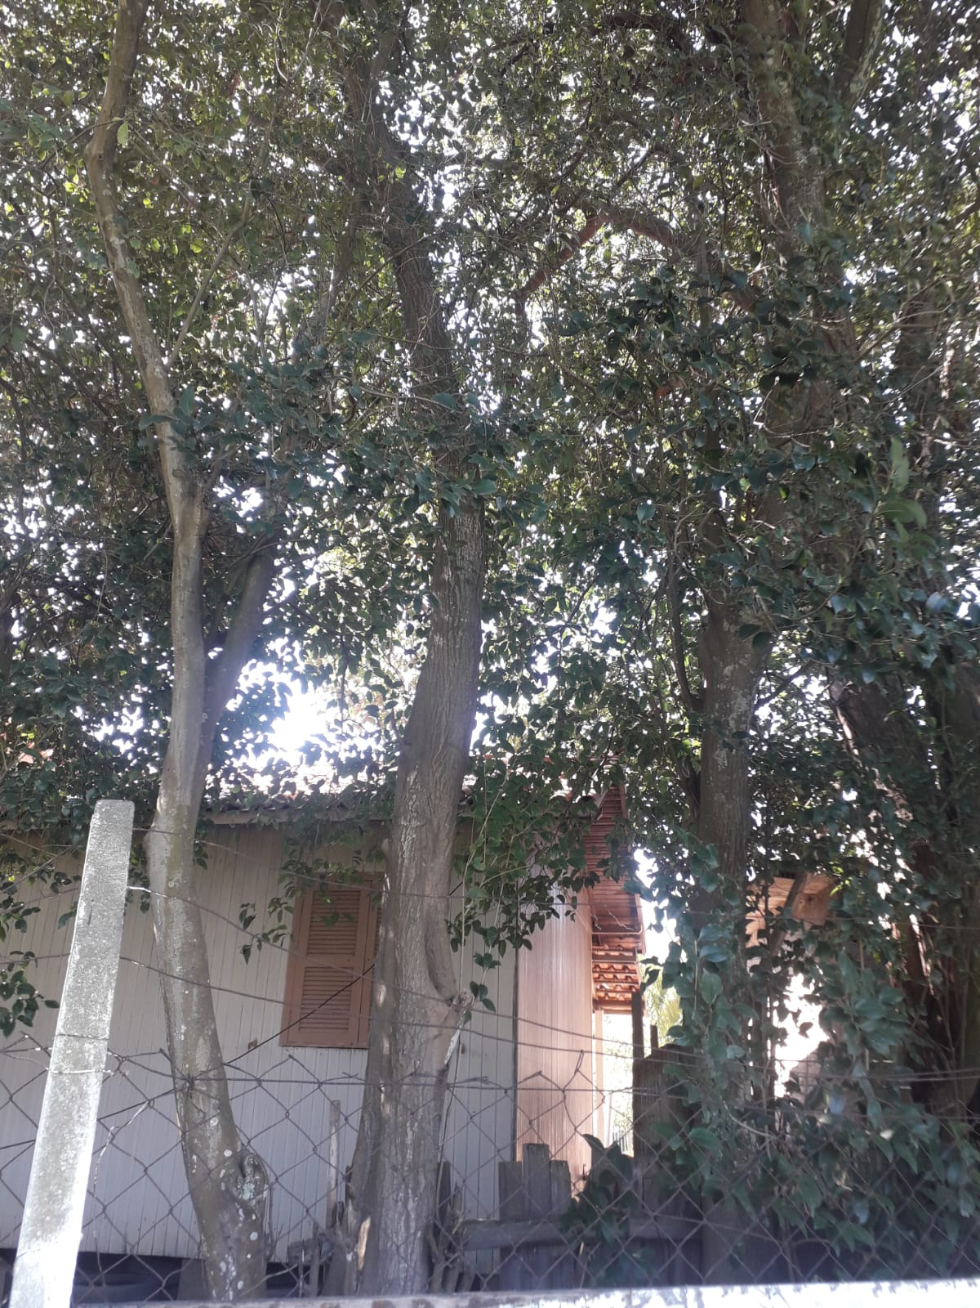
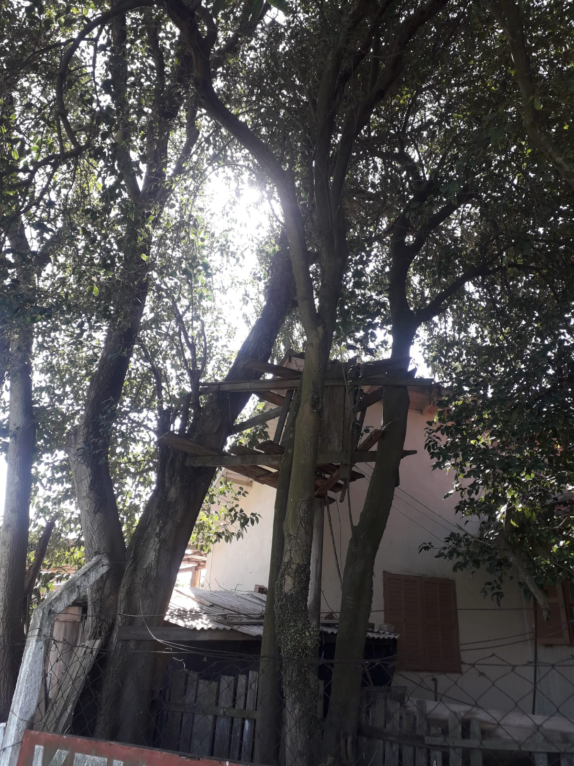
COORDENAÇÃO DE PROTEÇÃO E DEFESA CIVIL
CAPIVARI DE BAIXO
HJ
Local: Bairro Santo André
“A Defesa Civil somos todos nós”

Slide 5
COORDENAÇÃO DE PROTEÇÃO E DEFESA CIVIL
CAPIVARI DE BAIXO
02 - RESIDÊNCIAS
Vistoria em Residências que apresentam risco a vida ao patrimônio trabalho feito em parceria com o departamento de habitação, relatórios entregues a Secretaria de Assistência Social.
“A Defesa Civil somos todos nós”

Slide 6
COORDENAÇÃO DE PROTEÇÃO E DEFESA CIVIL
CAPIVARI DE BAIXO
VISTORIA EM RESIDÊNCIAS
SOLICITAÇÕES | LAUDO PARA SEGURADORA
05 | 04
ACOMP. ASSISTÊNCIA SOCIAL | VISTORIAS REALZIADAS | RELATÓRIOS ENCAMINHADOS PARA ASSISTENCIA SOCIAL
04 | 05 | 04
“A Defesa Civil somos todos nós”

Slide 7
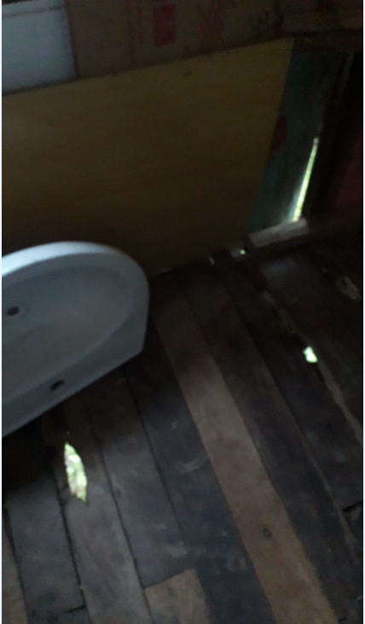
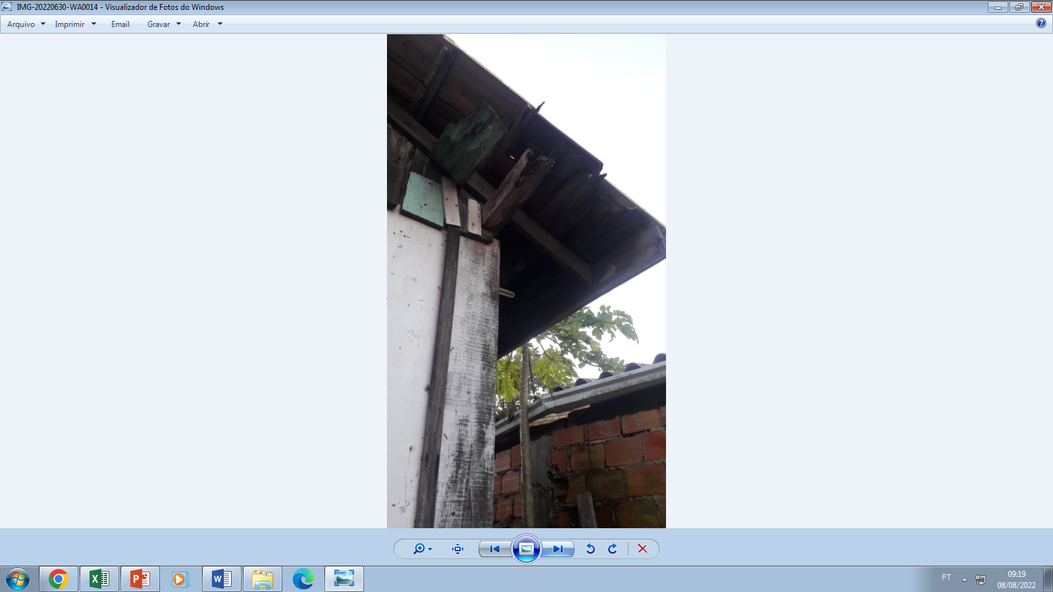
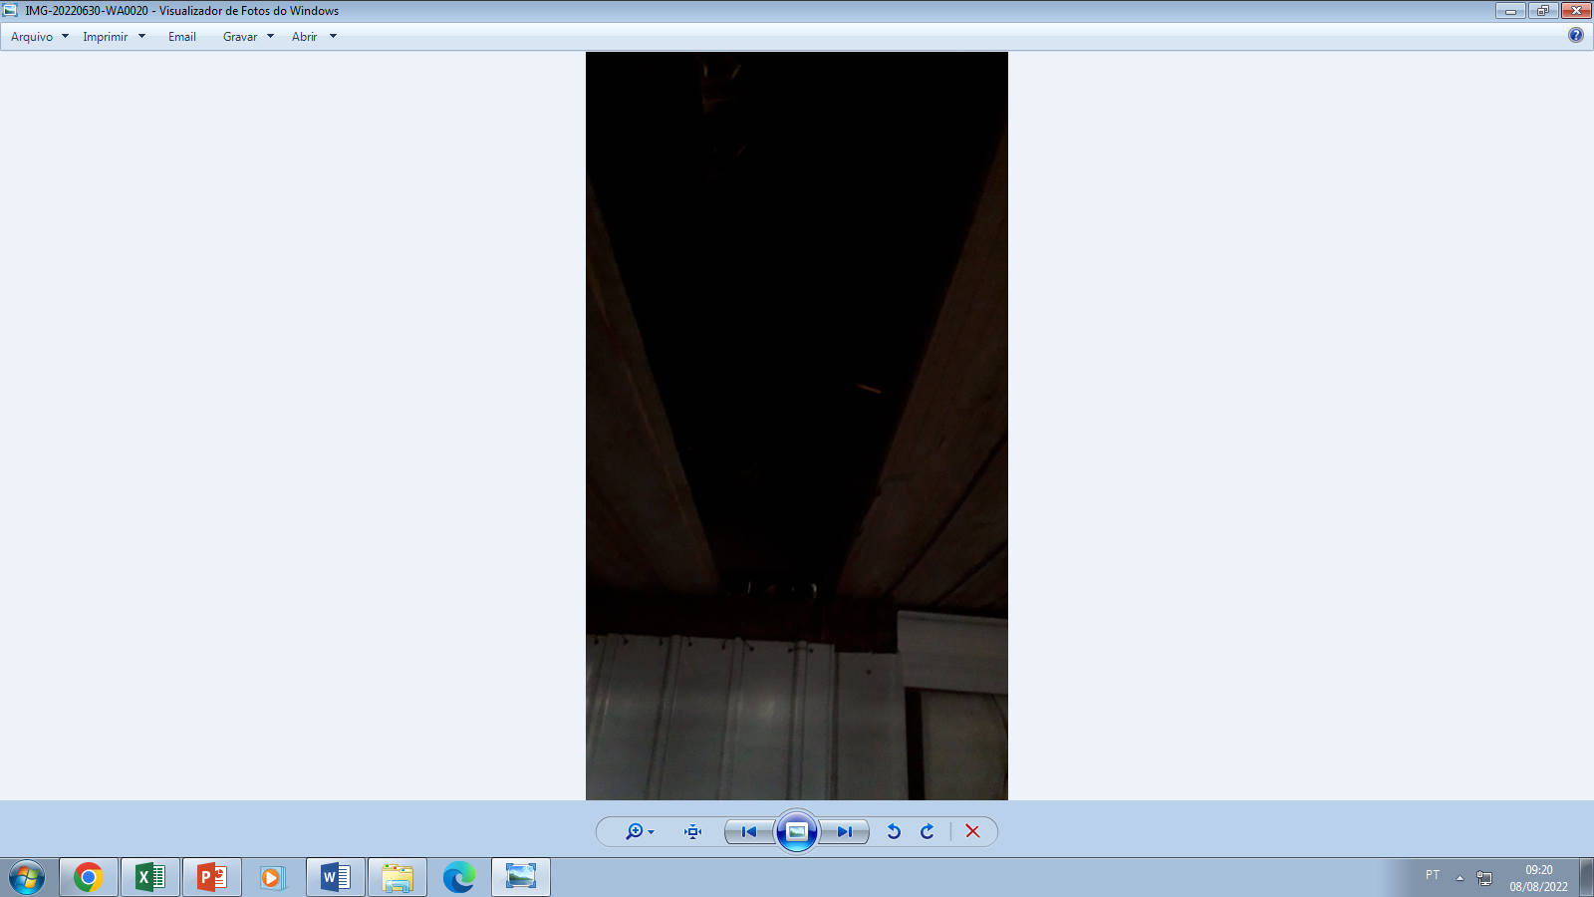
COORDENAÇÃO DE PROTEÇÃO E DEFESA CIVIL
CAPIVARI DE BAIXO
Legenda: Registro fotográfico “in loco”
Local: Alvorada
“A Defesa Civil somos todos nós”

Slide 8
COORDENAÇÃO DE PROTEÇÃO E DEFESA CIVIL
CAPIVARI DE BAIXO
03 - BÁCIA DE ÓLEO
Realizado Vistoria quinzenal na bacia de óleo da antiga Sul Química Refinaria, com o intuito de acompanhar e monitorar o local, tendo em vista obrigações previstas no Inquérito Civil nº. . 06.2009.00004556-2, da 6ª PROMOTORIA DE JUSTIÇA REGIONAL DE DEFESA DO MEIO AMBIENTE.
Sendo assim, segue anexos fotos e avaliação de risco sobre o talude da bacia de óleo.
Os relatórios são realizados e entregues quinzenalmente a Promotoria de Justiça do Município.
“A Defesa Civil somos todos nós”

Slide 9
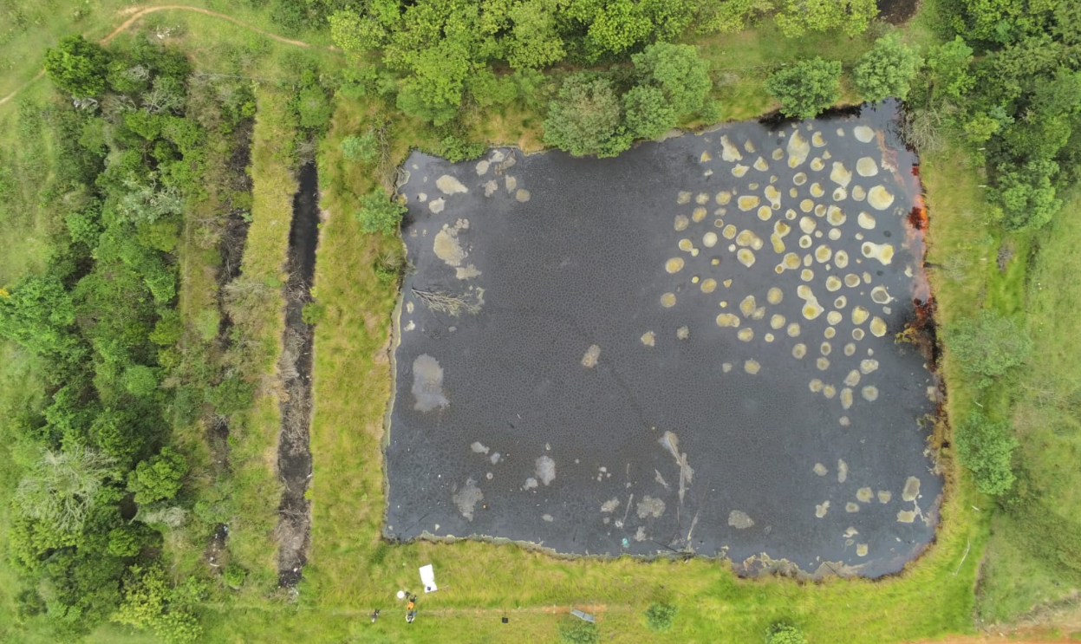
COORDENAÇÃO DE PROTEÇÃO E DEFESA CIVIL
CAPIVARI DE BAIXO
VISTORIA BÁCIA DE ÓLEO
PROGRAMADAS | REALIZADAS
16 | 08
“A Defesa Civil somos todos nós”

Slide 10
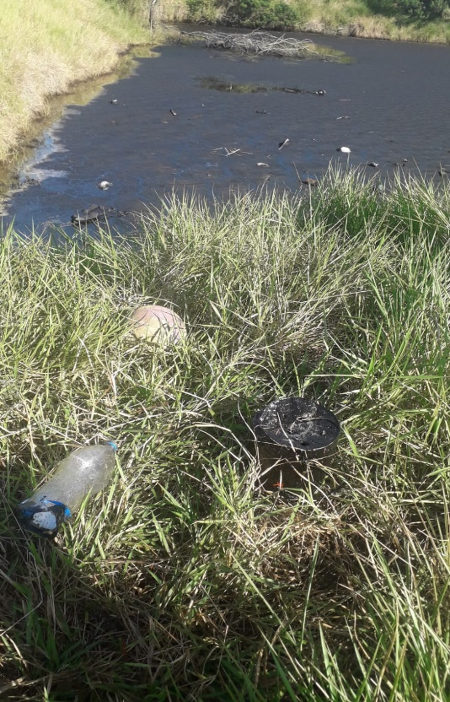
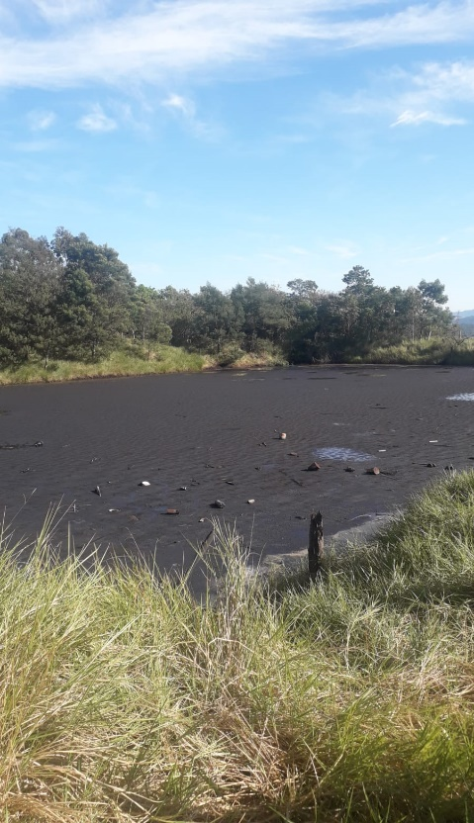
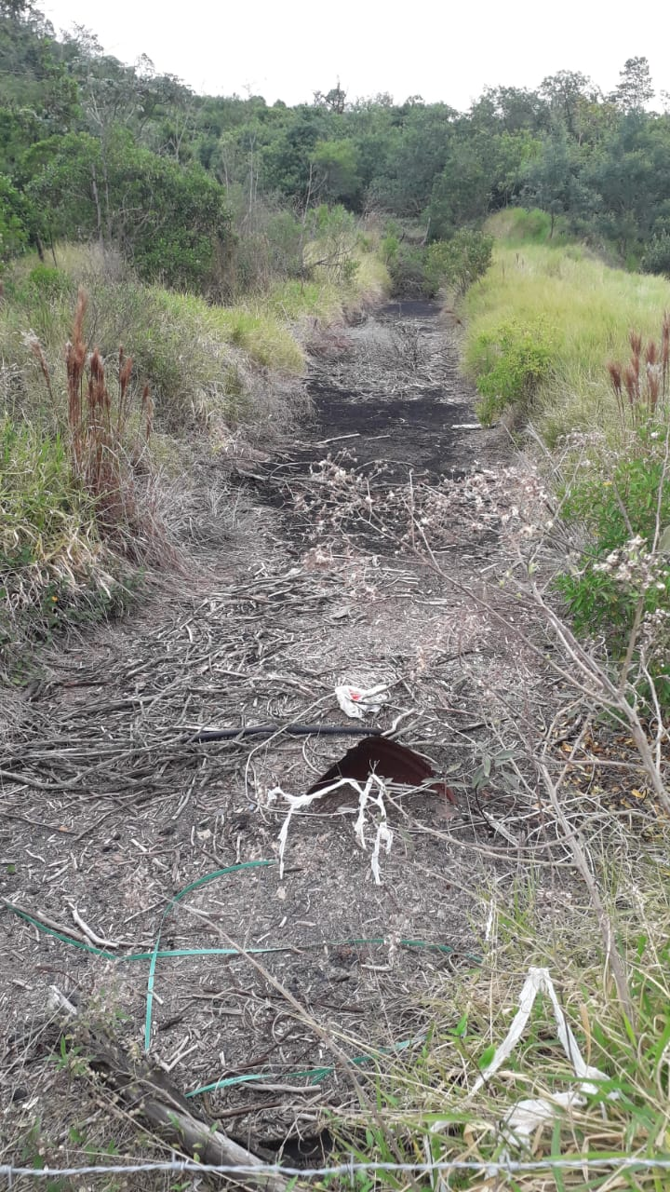
COORDENAÇÃO DE PROTEÇÃO E DEFESA CIVIL
CAPIVARI DE BAIXO
“A Defesa Civil somos todos nós”

Slide 11
COORDENAÇÃO DE PROTEÇÃO E DEFESA CIVIL
CAPIVARI DE BAIXO
04. VISTORIAS DIVERSAS
Residência Bairro Alvorada: Durante a vistoria “in loco”, verificou-se que a construção é uma casa de madeira onde a estrutura de paredes e forro estão danificados, o forro está cedendo, a caixaria e base externa estão danificadas. A residência se encontra em péssimo estado de conservação, oferecendo risco a vida, podendo ocorrer um desabamento na sua estrutura a qualquer momento. Também segundo informações da proprietária a fiação elétrica está precária.
Residência de Munícipes: A residência foi bastante danificada em decorrência das fortes chuvas, causando desabamento do reboco e parte do telhado. A rede elétrica também ficou comprometida, pois estava exposta ao tempo e oferecendo risco aos moradores.
Residência Bairro Vila Paraíso: Foi constatado que a residência com estrutura mista (madeira e alvenaria), está situada próximo a encosta de um morro, onde em períodos de chuvas intensas a residência e pátio recebem carga d’agua exagerada sendo impossível transitar. O local não dispõe de drenagem de água pluvial ou nenhum outro mecanismo para controle e gerenciamento das águas das chuvas afim de amenizar o transtorno causado pelo acúmulo de água.
Residência Bairro Santa Lúcia: A Defesa Civil realizou uma vistoria na residência do munícipe, onde a solicitação deu-se devido as chuvas constantes na região ocorrendo a queda da estrutura do telhado e do forro.
“A Defesa Civil somos todos nós”

Slide 12
COORDENAÇÃO DE PROTEÇÃO E DEFESA CIVIL
CAPIVARI DE BAIXO
04. VISTORIAS DIVERSAS
Residência Bairro Alvorada :Durante a vistoria “in loco”, foi constatado que a residência em estrutura de madeira apresenta toda o sistema elétrico aparente e o saneamento básico (água e esgoto) precário. A estrutura interna da residência, telhado e assoalho, estão em péssimo estado de conservação, apresentando abaulamento, com falhas e desprendimento das madeiras onde é possível visualizar a área externa tanto inferior quanto superior. Observado alguns escoramentos para a sustentação da estrutura. E o proprietário faz a utilização de plástico abaixo do forro afim de evitar entrada de água da chuva sobre os seus pertences.
Residência bairro Três de Maio: A Defesa Civil realizou uma vistoria na residência do munícipe, devido as condições inseguras do telhado e forro conforme fotos anexo.
“A Defesa Civil somos todos nós”

Slide 13
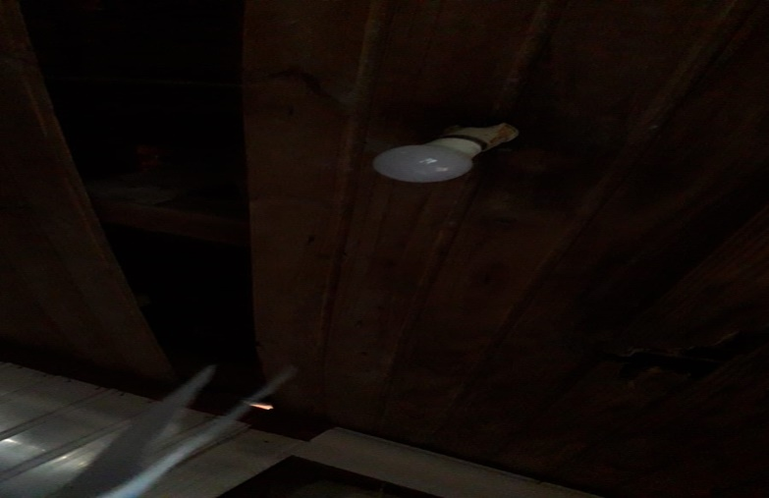
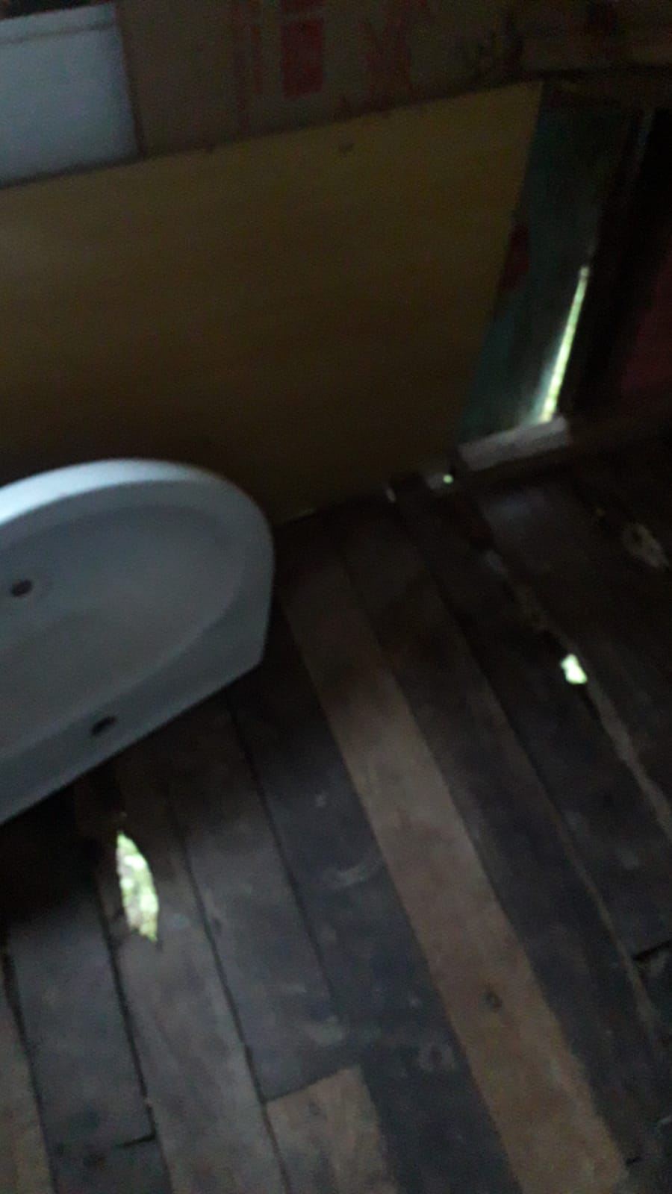
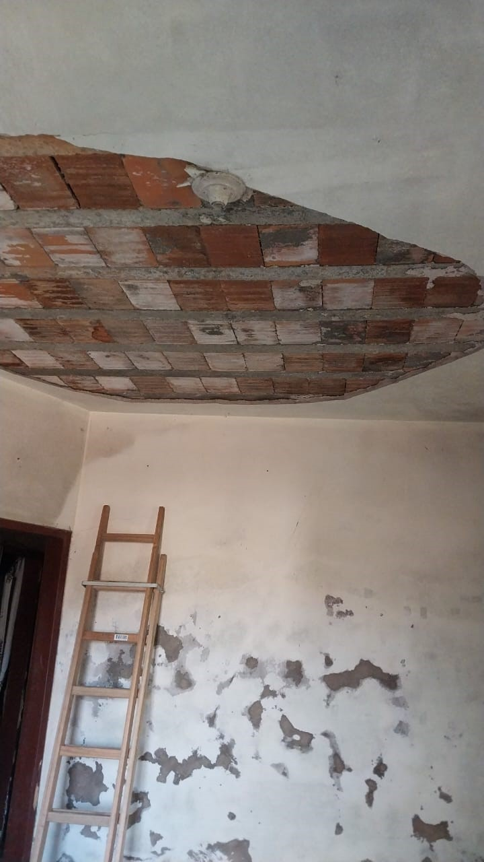
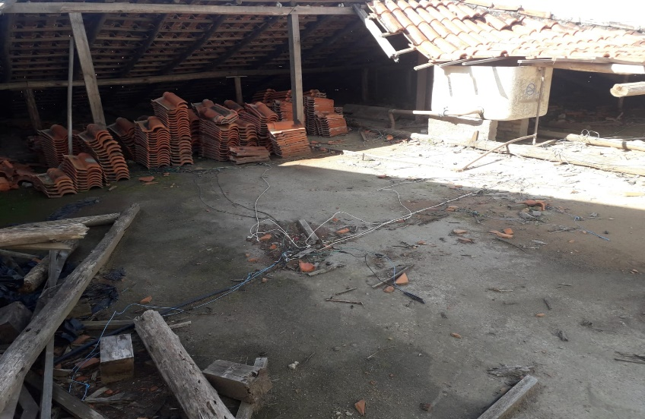
COORDENAÇÃO DE PROTEÇÃO E DEFESA CIVIL
CAPIVARI DE BAIXO
Residências Munícipes
“A Defesa Civil somos todos nós”

Slide 14
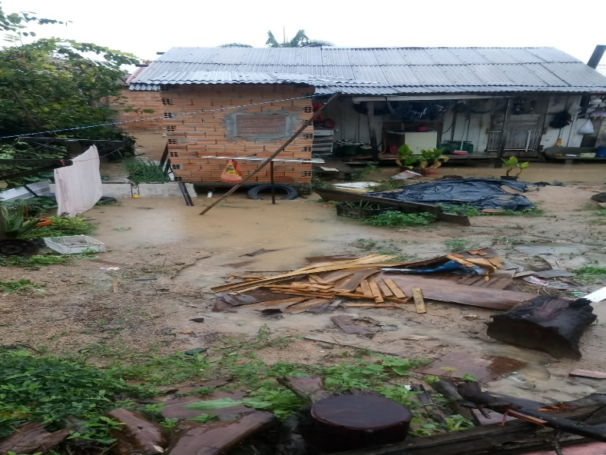
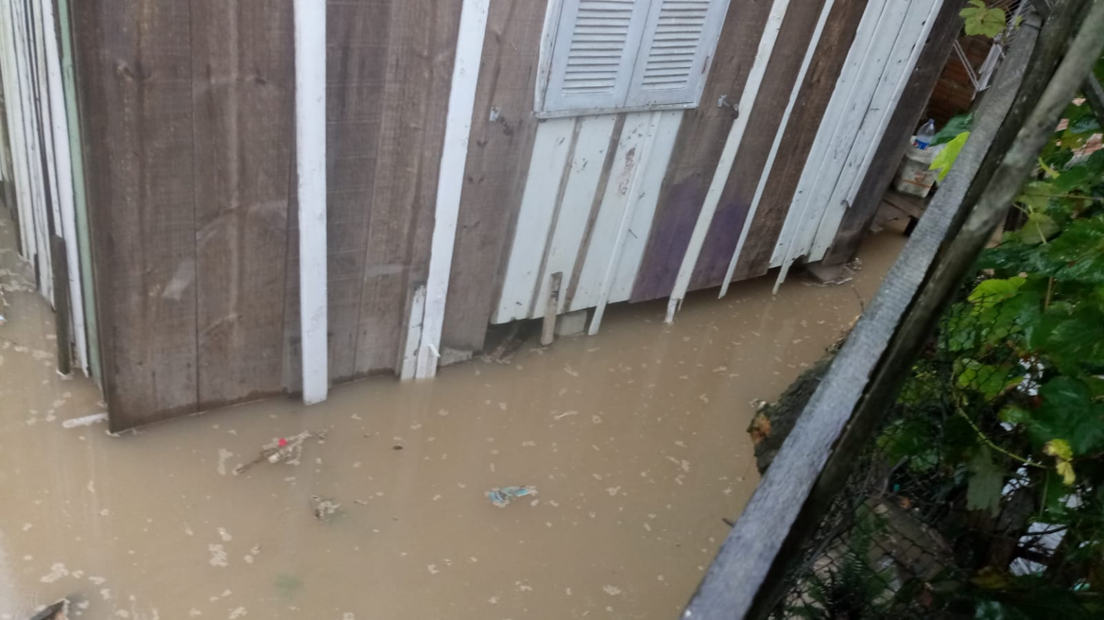
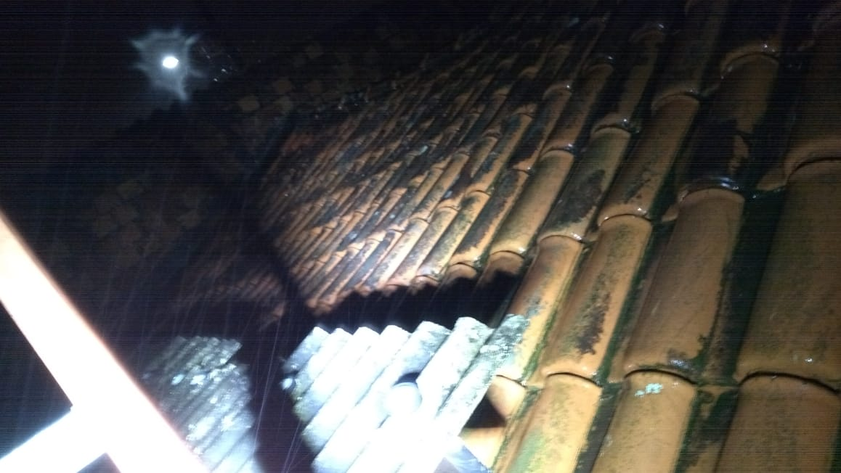
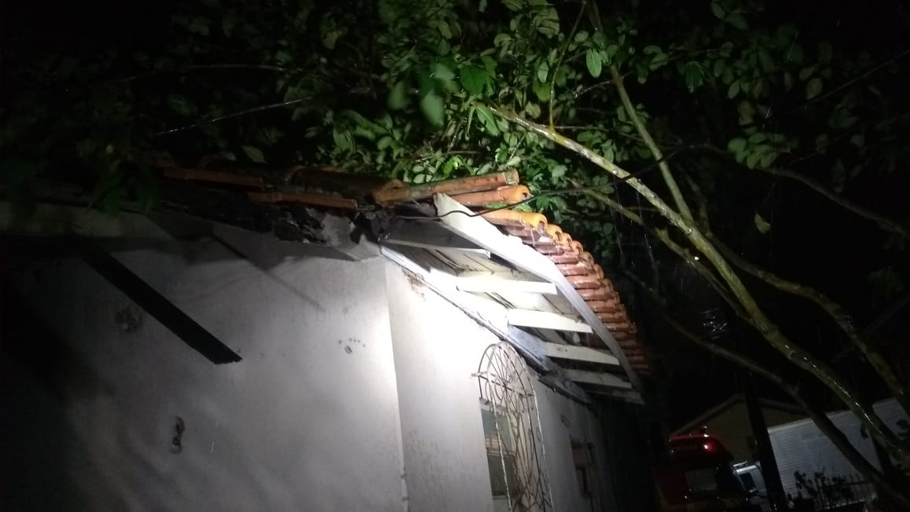
COORDENAÇÃO DE PROTEÇÃO E DEFESA CIVIL
CAPIVARI DE BAIXO
Residência Munícipes
“A Defesa Civil somos todos nós”

Slide 15
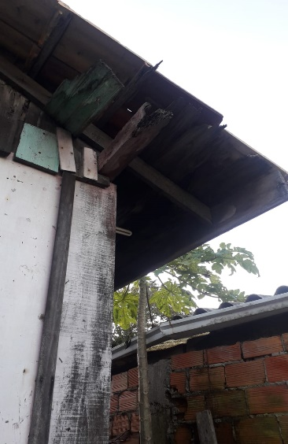
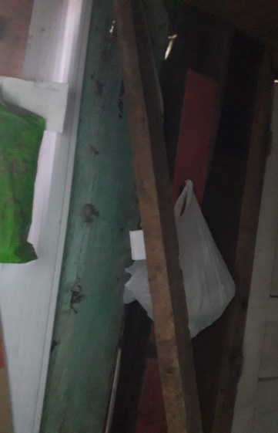
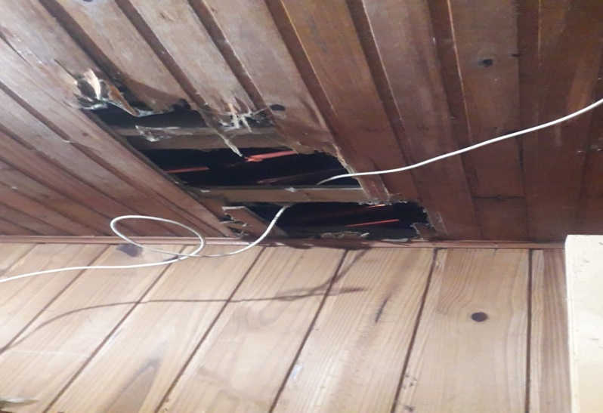
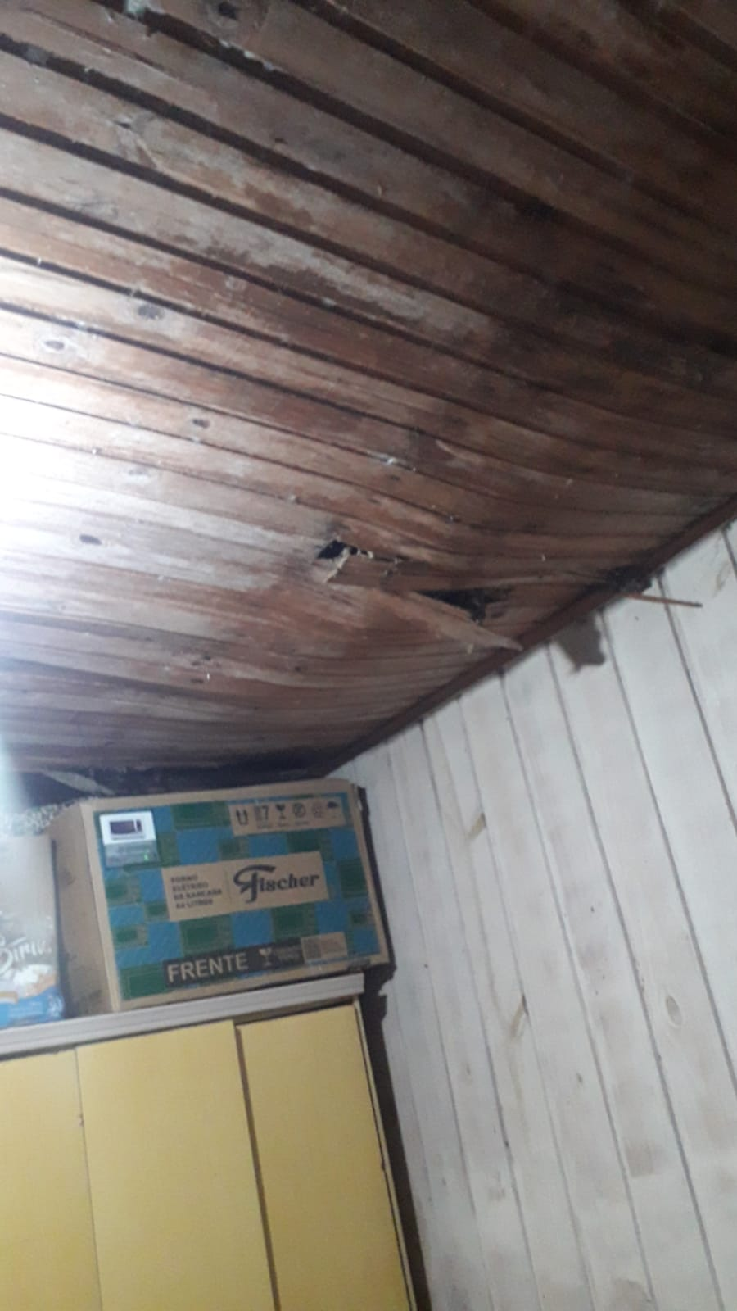
COORDENAÇÃO DE PROTEÇÃO E DEFESA CIVIL
CAPIVARI DE BAIXO
Residência Munícipes
“A Defesa Civil somos todos nós”

Slide 16
COORDENAÇÃO DE PROTEÇÃO E DEFESA CIVIL
CAPIVARI DE BAIXO
05 - OCORRÊNCIAS DE CHUVAS INTENSAS E INUNDAÇÃO
03 a 05 de Maio de 2022
SOLICITAÇÕES | RESGATE DC | CORPO BOMBEIROS
03 – via telefone | 06 | 05
POLICIA MILITAR / GUARDA MUNICIPAL | TOTAL RESGATES
Interdições de estradas e pontes | 11
DOAÇÃO DE LONAS | TOTAL AFETADOS
03 – 80m | 1840
“A Defesa Civil somos todos nós”

Slide 17
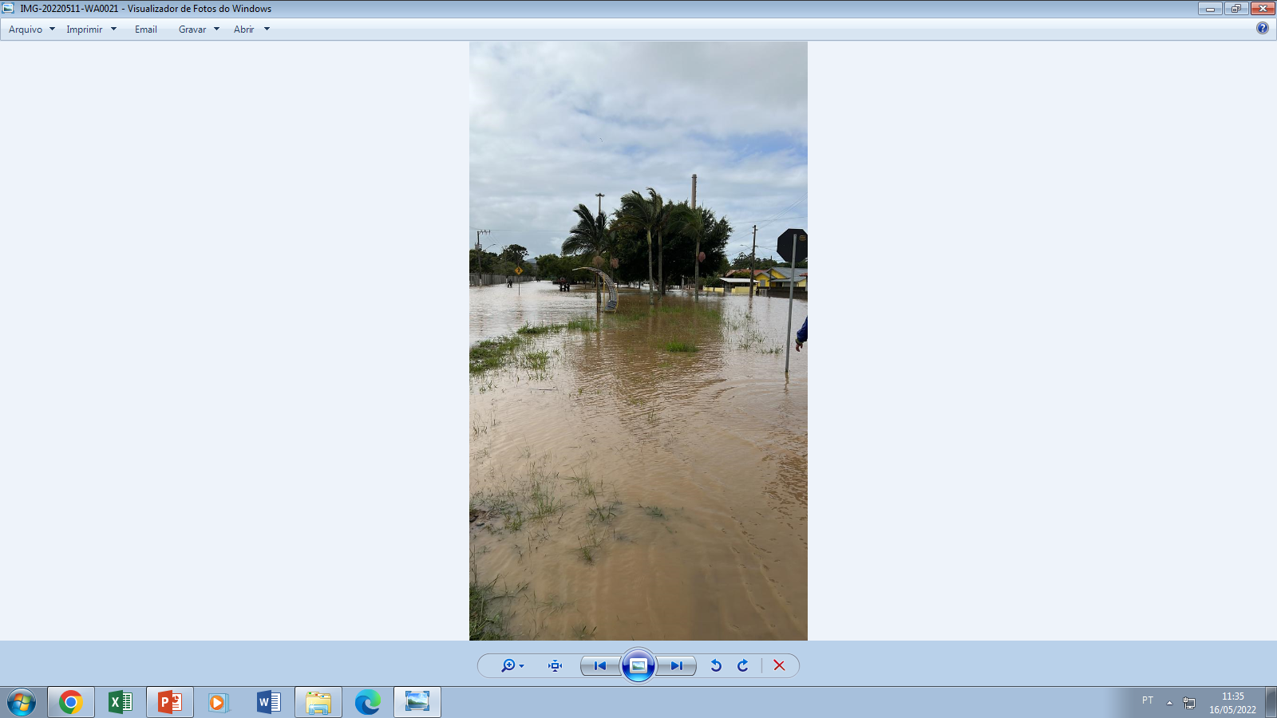
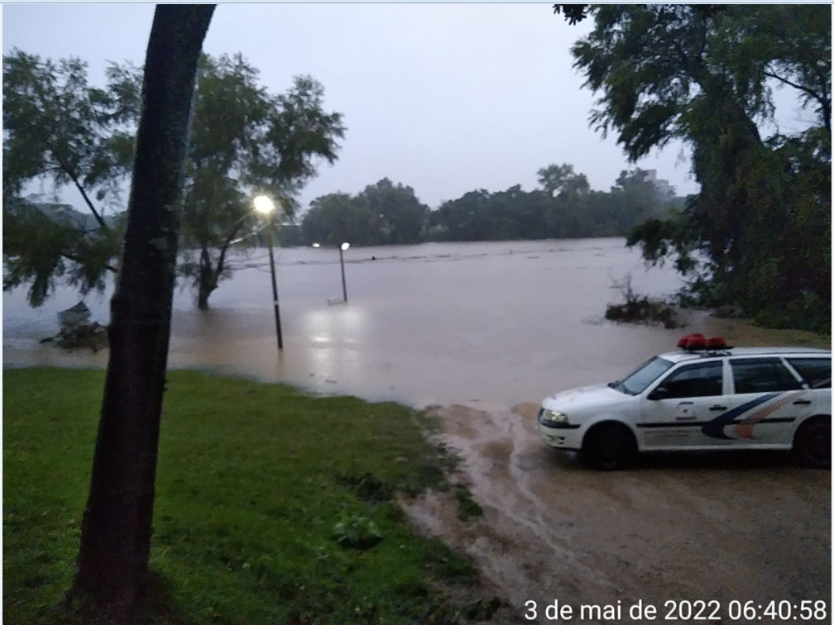
COORDENAÇÃO DE PROTEÇÃO E DEFESA CIVIL
CAPIVARI DE BAIXO
“A Defesa Civil somos todos nós”

Slide 18
COORDENAÇÃO DE PROTEÇÃO E DEFESA CIVIL
CAPIVARI DE BAIXO
06 - CONDEMA
Participação nas reuniões do Conselho Municipal.
Programa SC resiliente e programa s2id.
Grupo de Trabalho:
Ismael Martins
Renata Porto Morais
Deiviti Martins
Vitor C. Paris
Demais participantes
“A Defesa Civil somos todos nós”

Slide 19
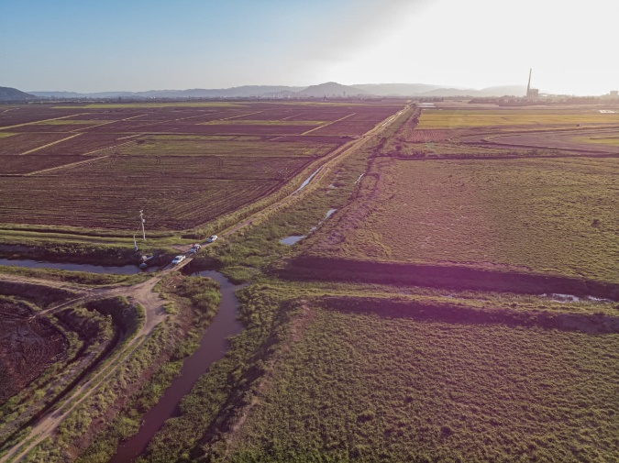
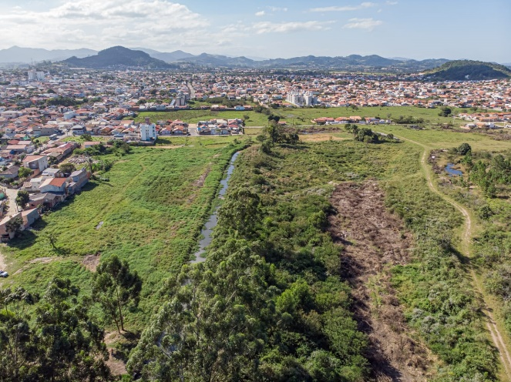
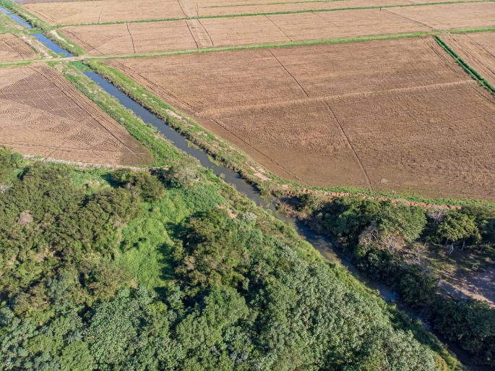
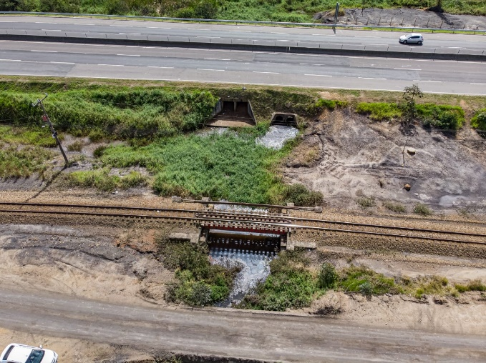
COORDENAÇÃO DE PROTEÇÃO E DEFESA CIVIL
CAPIVARI DE BAIXO
07 – VISTORIAS CONSTANTES NOS CANAIS DE DRENAGEM
“A Defesa Civil somos todos nós”

Slide 20
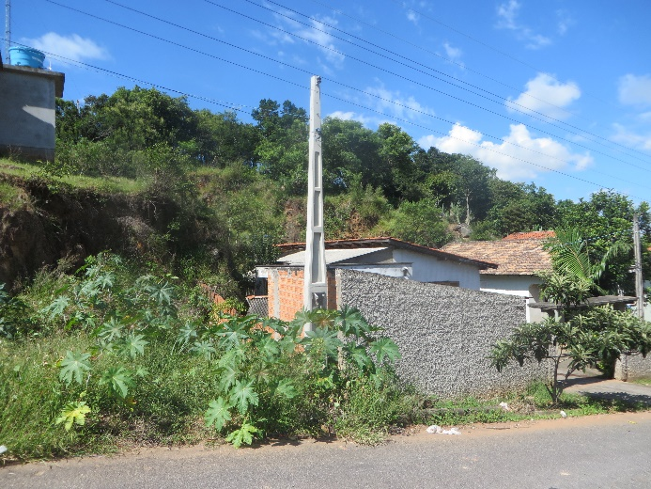
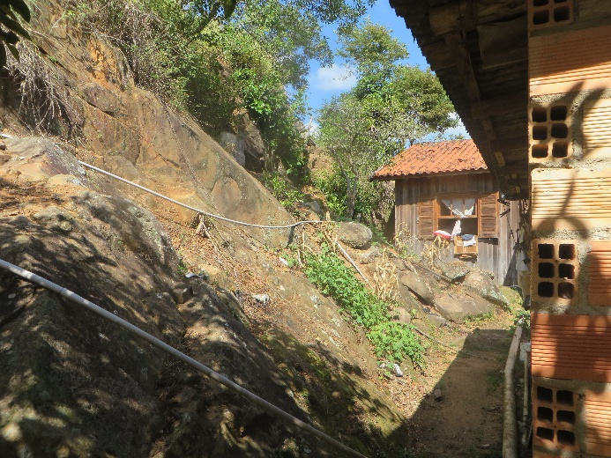
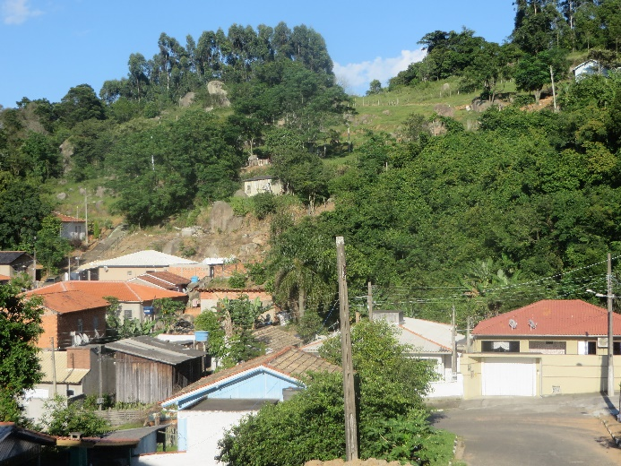
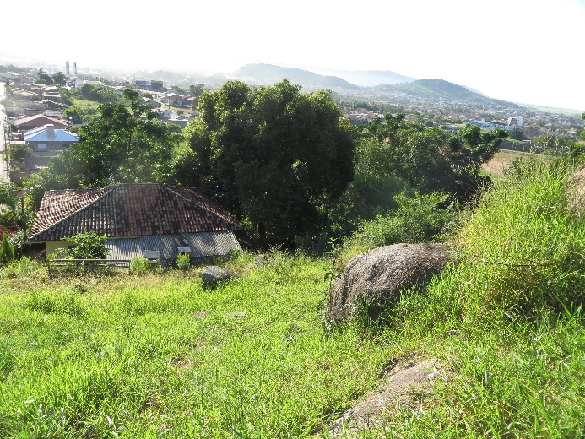
COORDENAÇÃO DE PROTEÇÃO E DEFESA CIVIL
CAPIVARI DE BAIXO
08 – VISTORIAS CONSTANTES NAS ÁREAS DE RISCO
“A Defesa Civil somos todos nós”

Slide 21
COORDENAÇÃO DE PROTEÇÃO E DEFESA CIVIL
CAPIVARI DE BAIXO
09 – RECONHECIMENTO / SOLICITAÇÕES / APOIO
A Defesa Civil Municipal é composta somente por 02 integrantes.
Para atender as demandas e solicitações da população.
“A Defesa Civil somos todos nós”

Slide 22
COORDENAÇÃO DE PROTEÇÃO E DEFESA CIVIL
CAPIVARI DE BAIXO
O CUSTO DO CUIDADO É SEMPRE MENOR QUE O CUSTO DO REPARO!
Muito Obrigado!
Coordenador: Ismael Martins
E-mail: defesacivil@capivaridebaixo.sc.gov.br
“A Defesa Civil somos todos nós”

